Slide 1
软件工程

Slide 2
课程内容
prof/gprof
strace 和 ltrace
Valgrind

Slide 3
Gprof工具介绍
gprof是一个用于输出程序的函数调用次数和函数消耗时间的工具。
gprof采用两种方法来收集程序的统计信息：
(1)函数调用次数：使用检测方法，在编译过程中在函数入口处插入计数器用于收集每个函数的被调用情况和被调用次数；
(2)函数消耗时间：使用采样方法，在运行时按一定间隔去检查程序计数器并在分析时找出程序计数器对应的函数来统计函数占用的时间。
Notes:
改进应用程序的性能是一项非常耗时耗力的工作，但是究竟程序中是哪些函数消耗掉了大部分执行时间，这通常都不是非常明显的。GNU 编译器工具包所提供了一种剖析工具 （gprof）。gprof 可以为 Linux平台上的程序精确分析性能瓶颈。gprof精确地给出函数被调用的时间和次数，给出函数调用关系。

Slide 4
Gprof工具原理
在编译和链接程序的时候（使用-pg编译和链接选项），gcc 在你应用程序的每个函数中都加入了一个名为mcount（or“_mcount”, or“__mcount”）的函数，也就是说-pg编译的应用程序里的每一个函数都会调用mcount, 而mcount会在内存中保存一张函数调用图，并通过函数调用堆栈的形式查找子函数和父函数的地址。
这张调用图也保存了所有与函数相关的调用时间，调用次数等等的所有信息。程序运行结束后，会在程序退出的路径下生成一个gmon.out文件，这个文件就是记录并保存下来的监控数据。

Slide 5
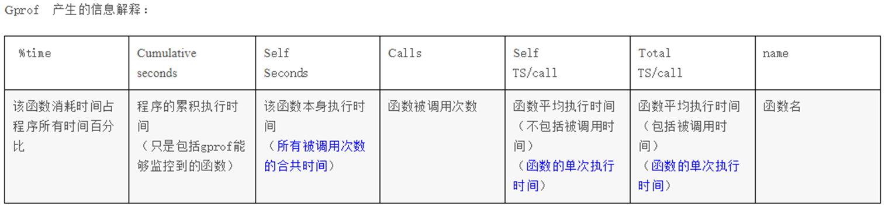
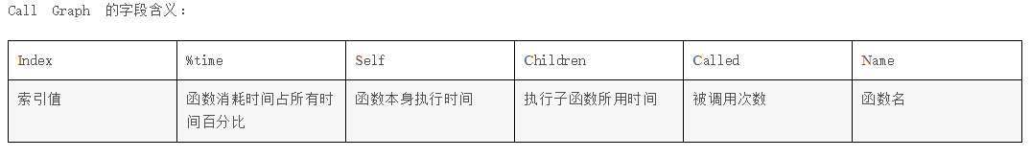
Gprof产生的信息解释
Notes:
注：程序的累积执行时间只是包括gprof能够监控到的函数。工作在内核态的函数和没有加-pg编译的第三方库函数是无法被gprof能够监控到的，（如sleep（）等）
gprof 的最大缺陷：它只能分析应用程序在运行过程中所消耗掉的用户时间，无法得到程序内核空间的运行时间。通常来说，应用程序在运行时既要花费一些时间来运行用户代码，也要花费一些时间来运行 “系统代码”，例如内核系统调用sleep()。

Slide 6
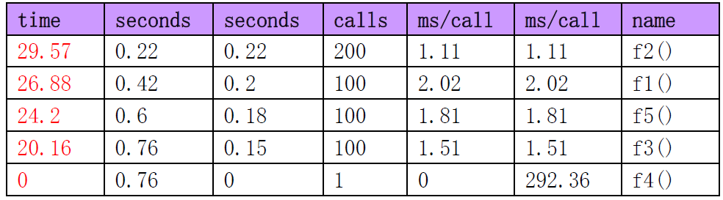
使用效果
Main函数除了在主循环中调用f1,f2,f3以外还调用了f4，而f4又调用到了f5和f2，最终的图形生成如下所示：
Notes:
f1,f2,f3,f4,f5分别耗时占比（总时间）：26.88%、29.57%、20.16、0%、24.2%。

Slide 7
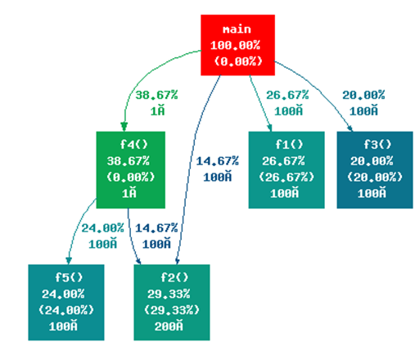
工具生成到的图片
Main函数除了在主循环中调用f1,f2,f3以外还调用了f4，而f4又调用到了f5和f2

Slide 8
使用流程
（1）编译时候打开编译开关，-pg
（2）运行程序（程序一定要正常运行完毕才会生成性能报告）
（3）运行性能测试工具来生成报告。

Slide 9
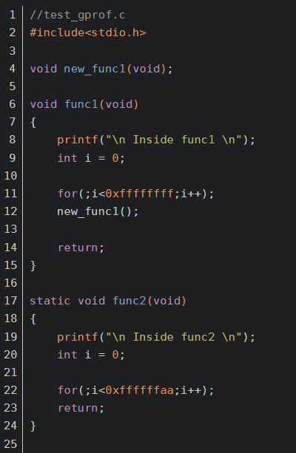
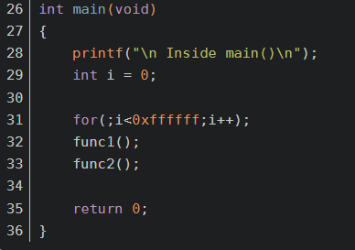
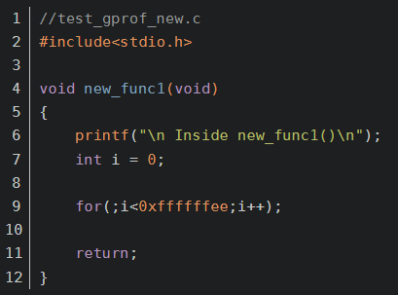
1.编码
这里编写一个示例代码，随后对其进行性能测试

Slide 10
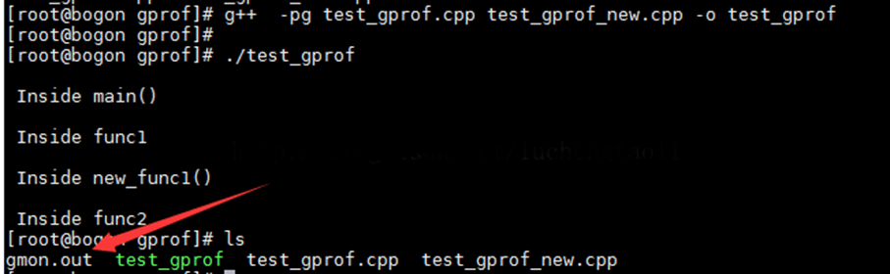
2.编译并执行
g++ -pg test_gprof.cpp test_gprof_new.cpp -o test_gprof
可以看到执行后会新生成一个gmon.out文件

Slide 11
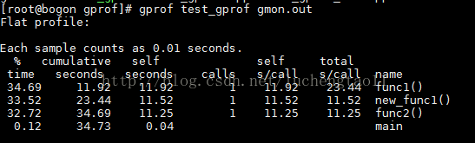
3.运行性能测试工具
gprof test_gprof gmon.out （>report.txt ）
可以看到各种参数出现在屏幕上
（1）flat profile，包括每个函数的调用次数，以及每个函数消耗的处理器时间

Slide 12
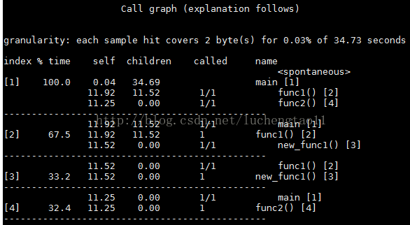
（2）call graph包括函数的调用关系，每个函数调用花费的时间

Slide 13
利用DOT图形化
把TXT报告转换成图片，需要Python和dot，还要下载gprof2dot.py的脚本。
Dot是graphviz提供的一个工具，在CentOS下，可以执行下面命令安装：
#yum install graphviz
安装之后，执行：
# python gprof2dot.py report.txt | dot -Tpng -o ast.png
其中report.txt就是前面gprof输出的文本报告，这时，当前目录下就生成一个名为ast.png的文件了。

Slide 14
使用注意：
(1） 一般gprof只能查看用户函数信息。如果想查看库函数的信息，需要在编译是再加入“-lc_p”编译参数代替“-lc”编译参数，这样程序会链接libc_p.a库，才可以产生库函数的profiling信息。
(2） gprof只能在程序正常结束退出之后才能生成程序测评报告，原因是gprof通过在atexit()里注册了一个函数来产生结果信息，任何非正常退出都不会执行atexit()的动作，所以不会产生gmon.out文件。

Slide 15
使用注意：
如果你的程序是一个不会退出的服务程序，那就只有修改代码来达到目的。如果不想改变程序的运行方式，可以添加一个信号处理函数解决问题（这样对代码修改最少），如下所示： #include <stdio.h> #include <stdlib.h> #include <unistd.h> #include <signal.h>
static void sighandler( int sig_no ) { exit(0); } int main() { signal(SIGUSR1,sighandler);
//其它正常程序代码
} 当使用kill -USR1 pid 后，程序退出，生成gmon.out文件。

Slide 16
Strace命令
Linux下，进程不能直接访问硬件设备。当进程需要访问硬件设备时（读取磁盘文件、接收网络数据等），则必须由用户态切换为内核态，然后通过系统调用来访问硬件设备。
strace是跟踪进程执行时的系统调用和所接收的信号（即它跟踪到一个进程产生的系统调用，包括参数、返回值、执行消耗的时间）。
strace最简单的用法是执行一个指定的命令（过程中，starce会记录和解析命令进程的所有系统调用及这个进程的所有的信号值），在指定命令结束后立即退出。

Slide 17
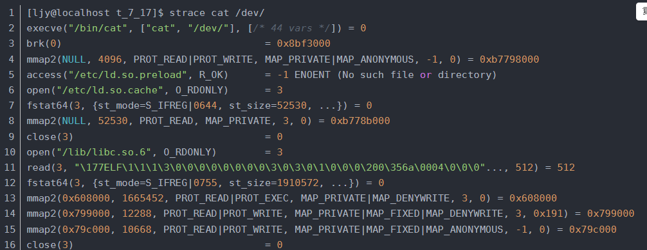
Strace执行一个指定命令
每一行都是一条系统调用，等号左边是系统调用的函数名和参数，右边是该调用的返回值
Notes:
strace显示这些调用的参数并返回符号形式的值。
strace从内核接收信息，而且不需要以任何特殊的方式来构建内核

Slide 18
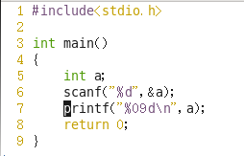

实例：
1.追踪系统调用
test.c
然后gcc test.c，生成可执行文件a.out

Slide 19

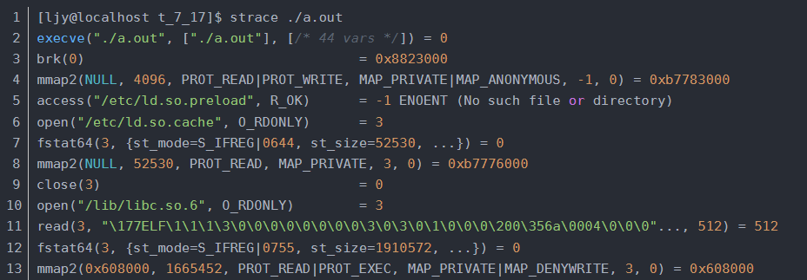
追踪系统调用
(1)直接执行a.out
(2)通过strace执行a.out
系统首先调用execve开始一个新的进程，接着进行环境的初始化操作

Slide 20
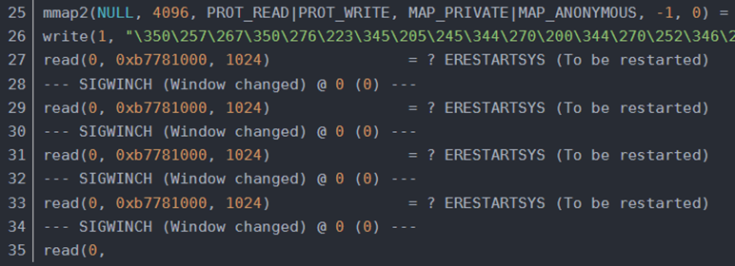

追踪系统调用
最后停顿在上图中的read(0,“”)，这相当于我们的scanf()函数，等待输入。
输入78后，调用write()函数将格式化的数值000000078输出到屏幕上，最后调用exit_group()函数退出进程，完成整个程序的运行。

Slide 21
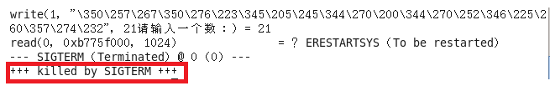
2.跟踪信号传递
首先，strace ./a.out，等到等待输入的那一步时，不输入任何东西，然后打开另外一个窗口，输入命令：killall a.out
我们观察第一次打开的strace窗口中，此时，我们看见程序退出了，结果如下

Slide 22
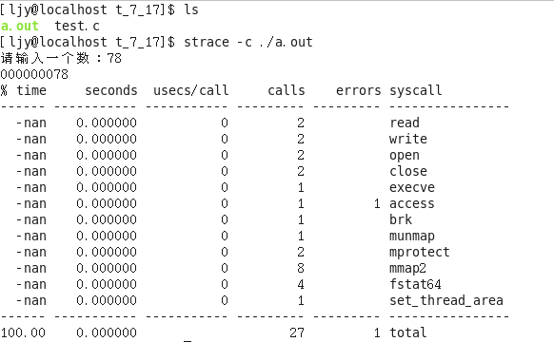
3.系统调用统计
使用-c参数，它会将进程的所有系统调用做一个统计分析展示出来
这里清楚的告诉我们，在这一过程中调用了哪些系统函数，调用了多少次，消耗了多少时间等信息，这对我们分析一个程序是很有帮助的

Slide 23
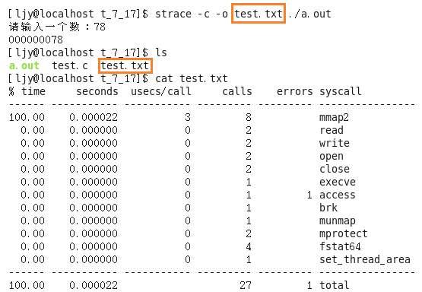
其他常用参数的使用：
(1)重定向输出 -o filename
-o 将strace 的结果输出到文件中，若不指定 -o 参数的话，默认的输出设备是STDERR

Slide 24
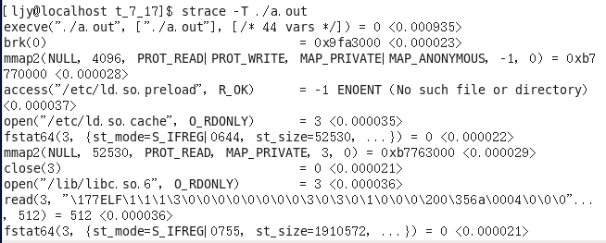
(2)对系统调用进行计时
-T 将每个系统调用所花费的时间打印出来
每个调用的花销体现在调用行最右边的尖括号里边（下面只是调用的一部分）

Slide 25
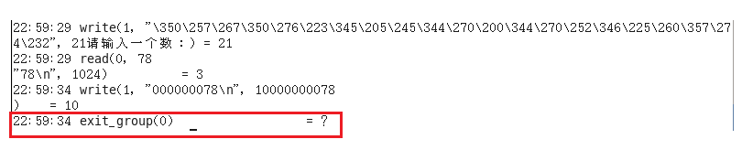
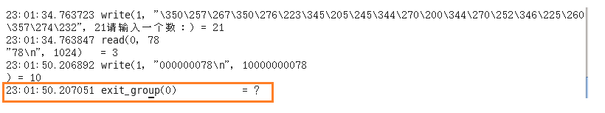
(3)系统调用的时间 -t/-tt/-ttt
-t 精确到秒
-tt 精确到微秒

Slide 26
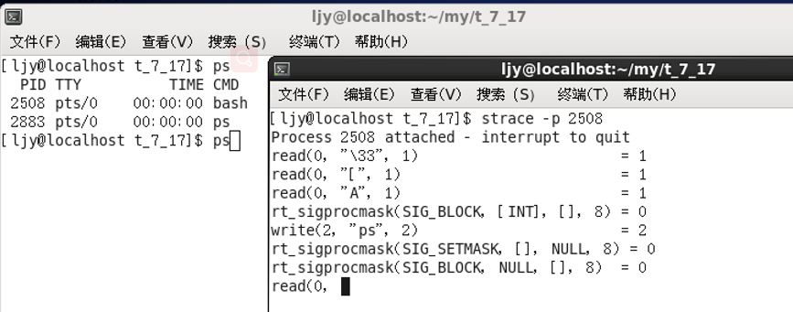
(4)追踪现有的进程
-p pid

Slide 27
ltrace
strace是跟踪程序的每个系统调用，而ltrace能够跟踪进程的库函数调用,它会显现出哪个库函数被调用。
下面是一个ltrace与strace的对比
我们用输出hello world的程序做如下测试:
#include <stdio.h>
int main ()
{
printf("Hello world!\n");
return 0;
}
gcc hello.c -o hello

Slide 28
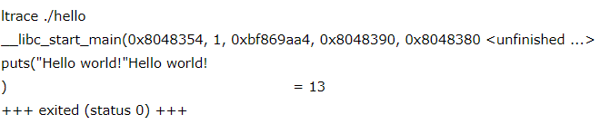
用ltrace跟踪hello程序,如下:
ltrace ./hello
注:我们看到程序调用了puts();库函数做了输出

Slide 29
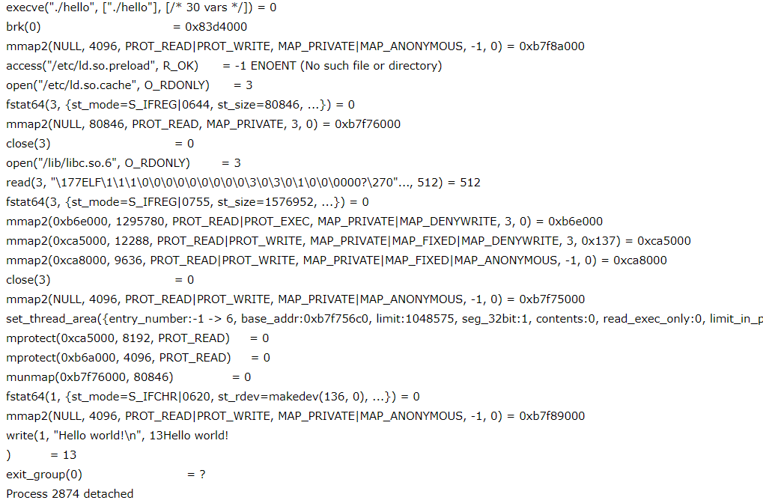
用strace跟踪hello程序,如下:
strace ./hello
注:我们看到程序调用write()系统调用做了输出,同时strace还把hello程序运行时所做的系统调用都打印出来了.

Slide 30
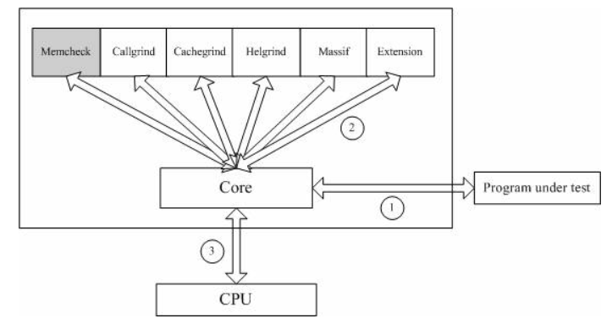
Valgrind
体系结构
Valgrind是一套Linux下，开源的仿真调试工具的集合。
Valgrind由内核（core）以及基于内核的其他调试工具组成。
内核类似于一个框架（framework），它模拟了一个CPU环境，并提供服务给其他工具；而其他工具则类似于插件 (plug-in)，利用内核提供的服务完成各种特定的内存调试任务。
Valgrind的体系结构如下图所示：

Slide 31
Valgrind包括如下一些工具：
Memcheck。这是valgrind应用最广泛的工具，一个重量级的内存检查器，能够发现开发中绝大多数内存错误使用情况，比如：使用未初始化的内存，使用已经释放了的内存，内存访问越界等。这也是将重点介绍的部分。
Callgrind。它主要用来检查程序中函数调用过程中出现的问题。
Cachegrind。它主要用来检查程序中缓存使用出现的问题。
Helgrind。它主要用来检查多线程程序中出现的竞争问题。
Massif。它主要用来检查程序中堆栈使用中出现的问题。
Extension。可以利用core提供的功能，自己编写特定的内存调试工具。

Slide 32
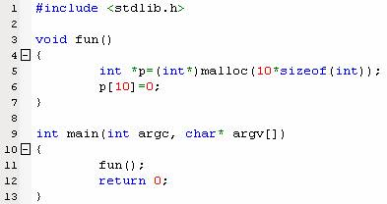
Valgrind 使用
第一步：准备好程序
为了使valgrind发现的错误更精确，如能够定位到源代码行，建议在编译时加上-g参数，编译优化选项请选择O0，虽然这会降低程序的执行效率。
生成可执行程序 gcc –g –O0 sample.c –o sample
Notes:
编译器的优化选项的4个级别，-O0表示没有优化,-O1为缺省值

Slide 33
第二步：在valgrind下，运行可执行程序。
利用valgrind调试内存问题，不需要重新编译源程序，它的输入就是二进制的可执行程序。调用Valgrind的通用格式是：valgrind [valgrind-options] your-prog [your-prog-options]
Valgrind 的参数分为两类，一类是 core 的参数，它对所有的工具都适用；另外一类就是具体某个工具如 memcheck 的参数。Valgrind 默认的工具就是 memcheck，也可以通过“--tool=tool name”指定其他的工具。Valgrind 提供了大量的参数满足你特定的调试需求，具体可参考其用户手册。
这个例子将使用 memcheck，于是可以输入命令入下：valgrind <Path>/sample.

Slide 34
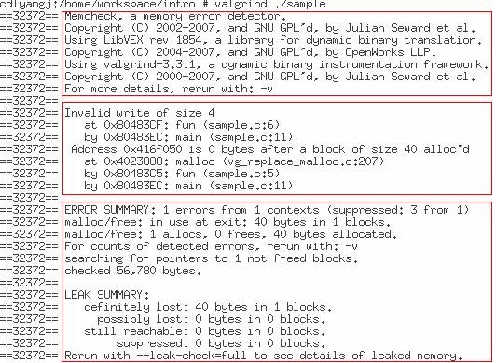
第三步：分析 valgrind 的输出信息。
以下是运行上述命令后的输出。
左边显示类似行号的数字（32372）表示的是 Process ID。
最上面的红色方框表示的是 valgrind 的版本信息。
中间的红色方框表示 valgrind 通过运行被测试程序，发现的内存问题。通过阅读这些信息，可以发现：
这是一个对内存的非法写操作，非法写操作的内存是4 bytes。
发生错误时的函数堆栈，以及具体的源代码行号。
非法写操作的具体地址空间。
最下面的红色方框是对发现的内存问题和内存泄露问题的总结。内存泄露的大小（40 bytes）也能够被检测出来。
示例程序显然有两个问题，一是fun函数中动态申请的堆内存没有释放；二是对堆内存的访问越界。这两个问题均被valgrind发现。

Slide 35
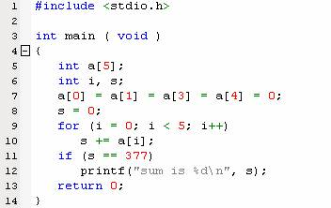
利用Memcheck发现常见的内存问题
一、使用未初始化的内存
问题分析：
对于位于程序中不同段的变量，其初始值是不同的，全局变量和静态变量初始值为0，而局部变量和动态申请的变量，其初始值为随机值。如果程序使用了为随机值的变量，那么程序的行为就变得不可预期。
下面的程序就是一种常见的，使用了未初始化的变量的情况。数组a是局部变量，其初始值为随机值，而在初始化时并没有给其所有数组成员初始化，如此在接下来使用这个数组时就潜在有内存问题。

Slide 36
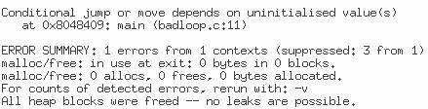
结果分析：
假设这个文件名为：badloop.c，生成的可执行程序为badloop。用memcheck对其进行测试，输出如下。
输出结果显示，在该程序第11行中，程序的跳转依赖于一个未初始化的变量。准确的发现了上述程序中存在的问题。

Slide 37
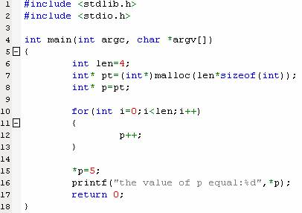
二、内存读写越界
问题分析：
这种情况是指：访问了你不应该/没有权限访问的内存地址空间，比如访问数组时越界；对动态内存访问时超出了申请的内存大小范围。下面的程序就是一个典型的数组越界问题。pt是一个局部数组变量，其大小为4，p初始指向pt数组的起始地址，但在对p循环叠加后，p超出了pt数组的范围，如果此时再对p进行写操作，那么后果将不可预期。

Slide 38
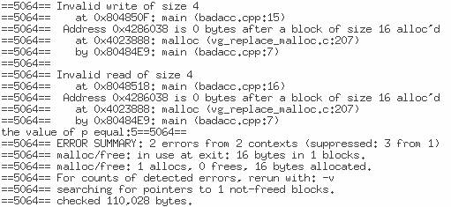
结果分析：
假设这个文件名为badacc.cpp，生成的可执行程序为badacc，用memcheck对其进行测试，输出如下。
输出结果显示，在该程序的第15行，进行了非法的写操作；在第16行，进行了非法读操作。准确地发现了上述问题。

Slide 39
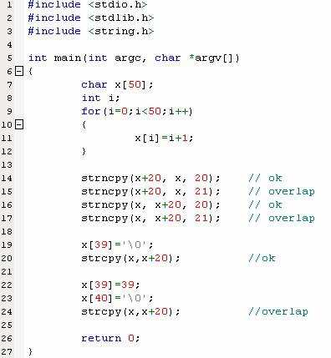
三、内存覆盖
问题分析：
C 语言的强大和可怕之处在于其可以直接操作内存，C 标准库中提供了大量这样的函数，比如 strcpy, strncpy, memcpy, strcat 等，这些函数有一个共同的特点就是需要设置源地址 (src)，和目标地址(dst)，src 和 dst 指向的地址不能发生重叠，否则结果将不可预期。
右边就是一个 src 和 dst 发生重叠的例子。在 15 与 17 行中，src 和 dst 所指向的地址相差 20，但指定的拷贝长度却是 21，这样就会把之前的拷贝值覆盖。第 24 行程序类似，src(x+20) 与 dst(x) 所指向的地址相差 20，但 dst 的长度却为 21，这样也会发生内存覆盖。

Slide 40
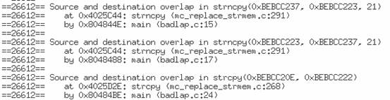
结果分析：
假设这个文件名为 badlap.cpp，生成的可执行程序为 badlap，用 memcheck 对其进行测试，输出如下。
输出结果显示上述程序中第15，17，24行，源地址和目标地址设置出现重叠。准确的发现了上述问题。

Slide 41
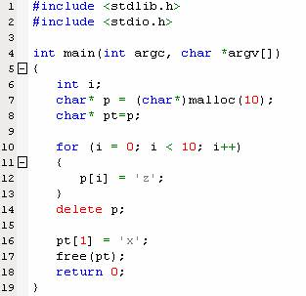
四、动态内存管理错误
问题分析：
常见的内存分配方式分三种：静态存储，栈上分配，堆上分配。全局变量属于静态存储，它们是在编译时就被分配了存储空间，函数内的局部变量属于栈上分配，而最灵活的内存使用方式当属堆上分配，也叫做内存动态分配了。常用的内存动态分配函数包括：malloc, alloc, realloc, new等，动态释放函数包括free, delete。
一旦成功申请了动态内存，我们就需要自己对其进行内存管理，而这又是最容易犯错误的。右面的一段程序，就包括了内存动态管理中常见的错误。

Slide 42
五、常见的内存动态管理错误包括：
1.申请和释放不一致
由于 C++ 兼容 C，而 C 与 C++ 的内存申请和释放函数是不同的，因此在 C++ 程序中，就有两套动态内存管理函数。一条不变的规则就是采用 C 方式申请的内存就用 C 方式释放；用 C++ 方式申请的内存，用 C++ 方式释放。也就是用 malloc/alloc/realloc 方式申请的内存，用 free 释放；用 new 方式申请的内存用 delete 释放。在上述程序中，用 malloc 方式申请了内存却用 delete 来释放，虽然这在很多情况下不会有问题，但这绝对是潜在的问题。
2.申请和释放不匹配
申请了多少内存，在使用完成后就要释放多少。如果没有释放，或者少释放了就是内存泄露；多释放了也会产生问题。上述程序中，指针p和pt指向的是同一块内存，却被先后释放两次。
3.释放后仍然读写
本质上说，系统会在堆上维护一个动态内存链表，如果被释放，就意味着该块内存可以继续被分配给其他部分，如果内存被释放后再访问，就可能覆盖其他部分的信息，这是一种严重的错误，上述程序第16行中就在释放后仍然写这块内存。

Slide 43
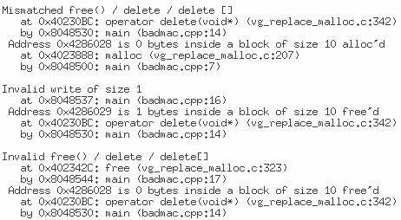
结果分析：
假设这个文件名为badmac.cpp，生成的可执行程序为badmac，用memcheck对其进行测试，输出如下。
输出结果显示，第14行分配和释放函数不一致；第16行发生非法写操作，也就是往释放后的内存地址写值；第17行释放内存函数无效。准确地发现了上述三个问题。

